Slide 1
Автономное энергообеспечение дома кинетической архитектуры
Проект выполнили:
Вилисов Иван; Толмачев Александр
МАОУ МО г. Ирбит «Средняя общеобразовательная школа №13»
Руководитель проекта:
Толмачев Владислав Григорьевич учитель технологии
МАОУ МО г. Ирбит «Средняя общеобразовательная школа №13»
Notes:
0

Slide 2
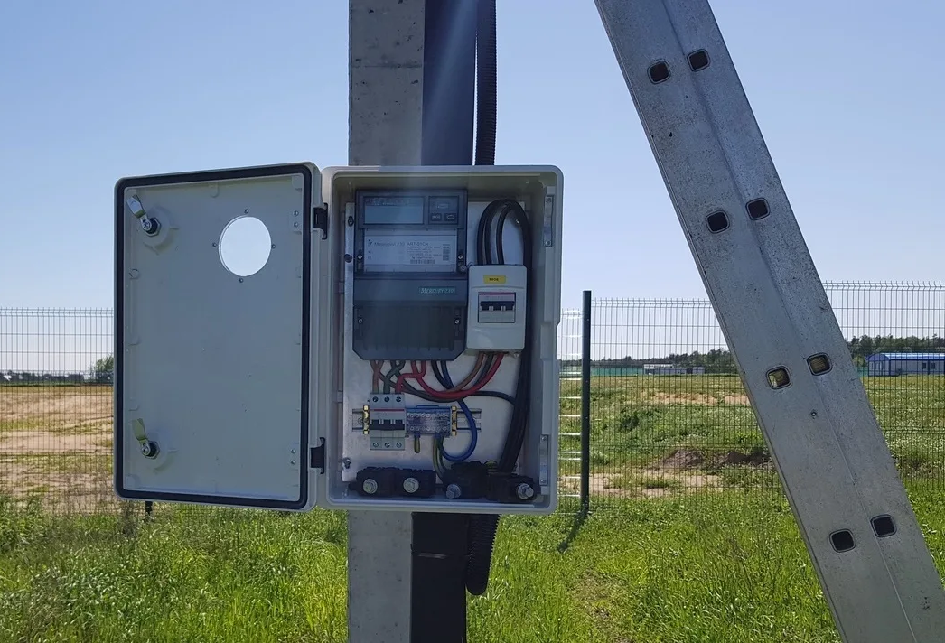
Многие городские жители стремятся построить свой дом
Многие участки для застройки удалены от централизованного электроснабжения.
Необходим альтернативный источник энергоснабжения дома.

Slide 3
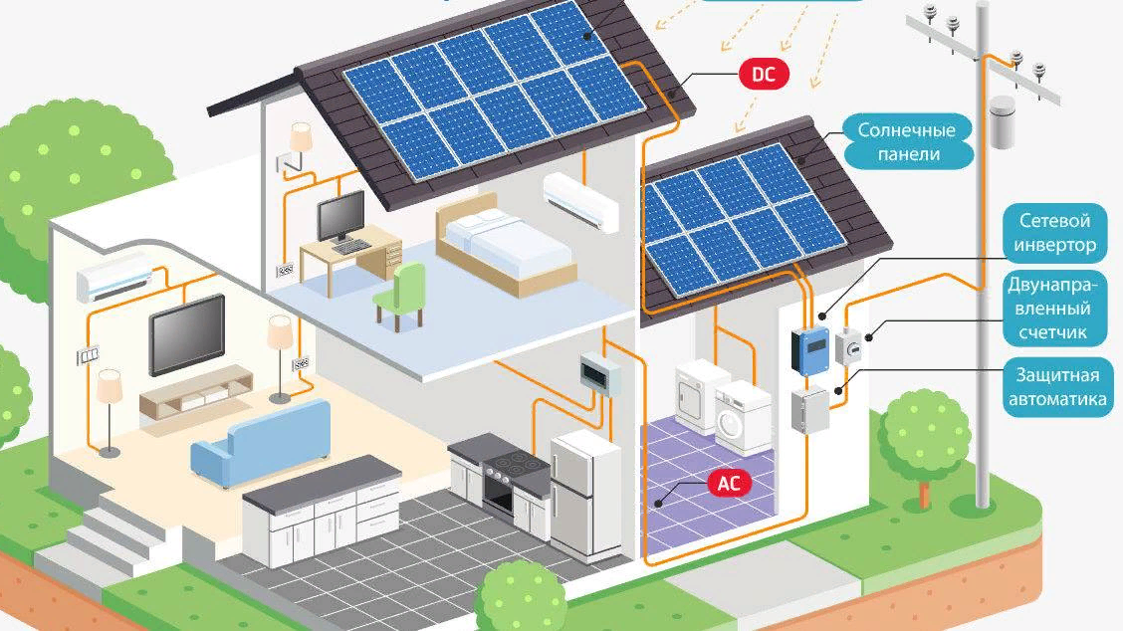
Использование солнечных панелей
Использование кинетической архитектуры зданий с подвижными частями
Больше всего электроэнергии солнечные панели вырабатывают при падении солнечных лучей под углом 90°

Slide 4
Цель проекта: Разработать малоэтажное здание кинетической (подвижной) архитектуры для повышения КПД солнечной панели размещённой на крыше дома
Задачи проекта:
• Выделить типы движения частей динамических зданий;
• Исследовать здания динамической архитектуры;
• Сконструировать дом с элементами динамической архитектуры;
• Провести эксперименты с солнечной панелью с использованием систем слежения за Солнцем и без них с целью определения экономического эффекта;
• Изготовить модель дома с установленной солнечной панелью с использованием элементов конструктора EV3;
• Написать программу работы дома с системой слежения за Солнцем и провести испытания конструкции.

Slide 5
Типы движения частей динамических зданий
Скользящие
Складные
Вращающиеся
Раскрывающиеся

Slide 6
Систематизация объектов кинетической архитектуры
(часть таблицы)
Исследуемый объект | Изображение | Физические характеристики |  |  | Назначение элемента движения
 |  | Кинетическая форма | Элемент движения | Тип движения
1. Вилла «Подсолнух» |  | Объём | Этаж | Вращательное | Регулирование дневного освещения
2. Останкинская Телебашня |  | Объём | Этаж | Вращательное | Обеспечение разнообразных видов из окон
3. Института арабское мира |  | Поверхность | Фасад | Открывающее - закрывающее | Привлечение внимания, Регулирование микроклимата

Slide 7
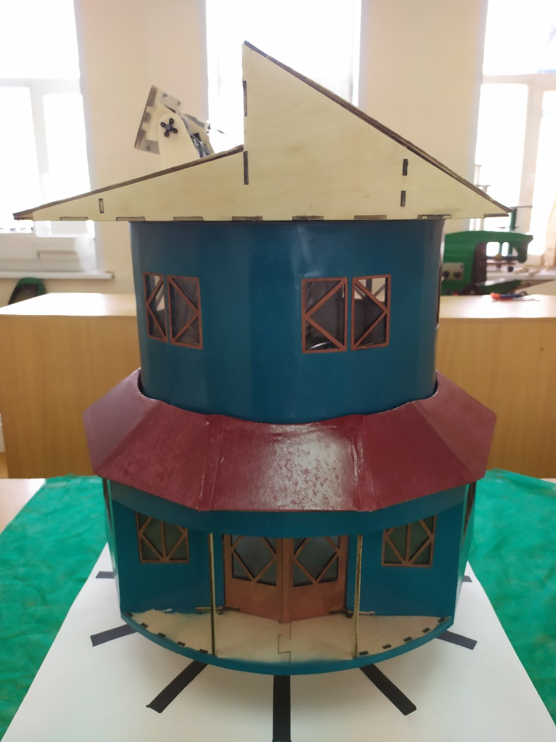
Результаты конструирования частного дома кинетической архитектуры
Двухскатная крыша с различными углами их наклона
Второй этаж цилиндрической формы
Первый этаж в форме восьмигранника

Slide 8
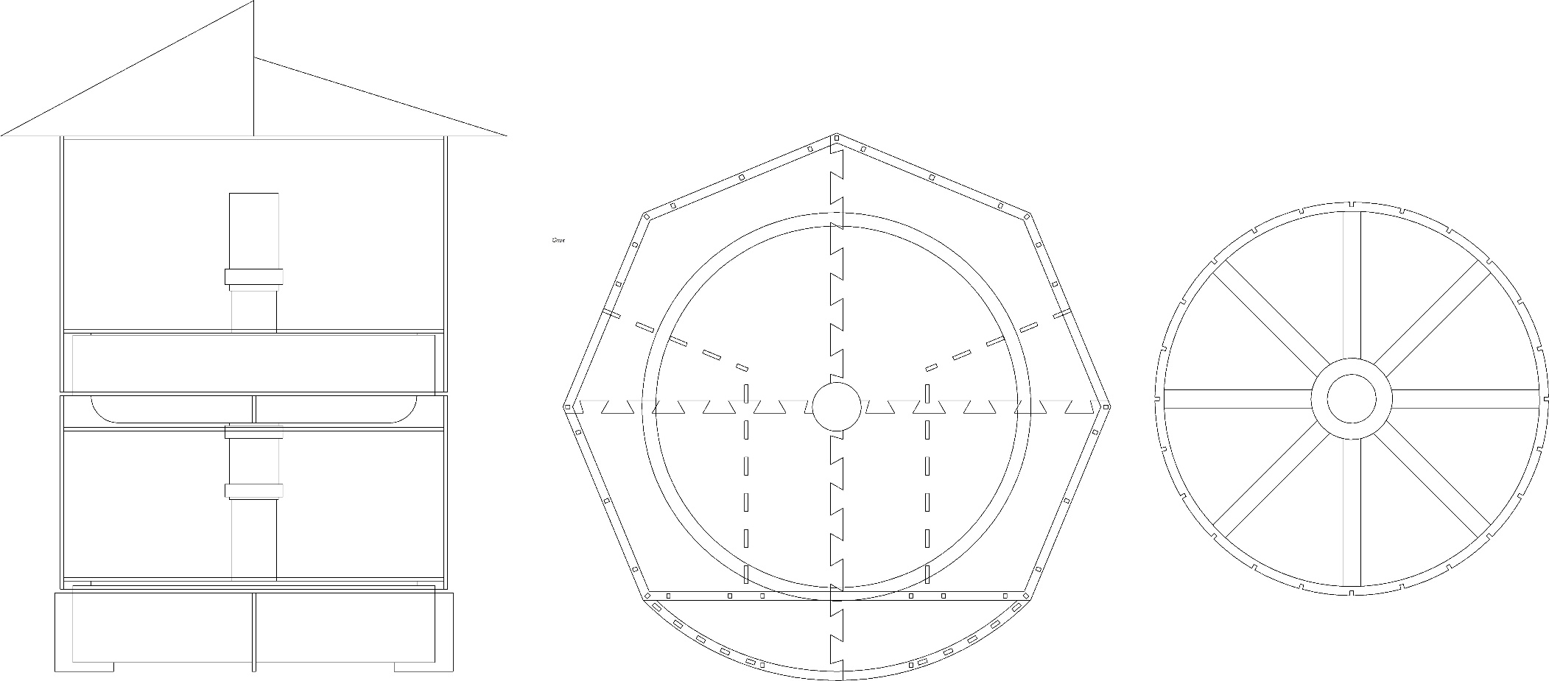
Чертеж частного дома
Общий план дома
План первого этажа
План второго этажа
Основная колонна конструкции
Основание с механизмом поворота второго этажа
Фундамент с механизмом поворота первого этажа

Slide 9
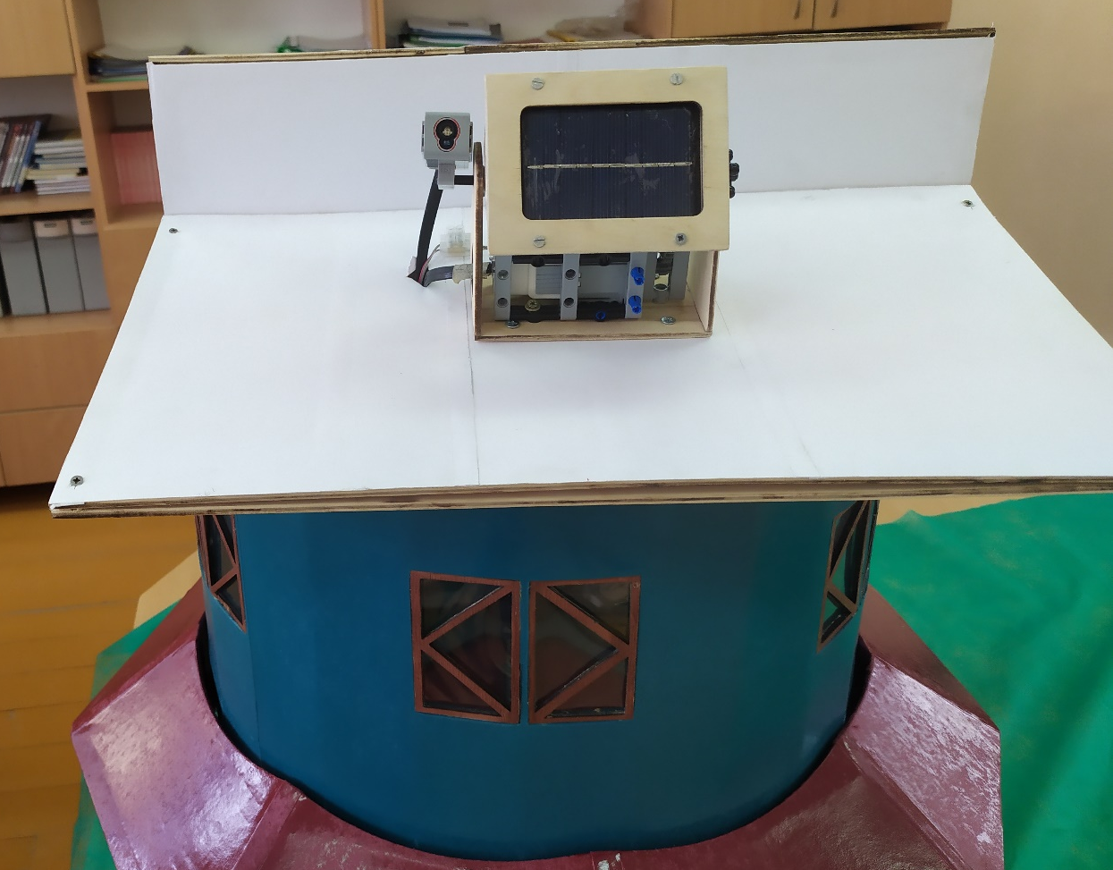
Управление поворотом второго этажа
Цветовой датчик
Солнечная панель
Трекер поворота панели средний мотор EV3 с редуктором
Ось поворота панели

Slide 10
Программа работы второго этажа

Slide 11
Виды трекеров
(системы для ориентации на Солнце)

Slide 12
С помощью учителя физики мы вывели формулу для расчета КПД солнечной панели
Ф- световой поток, падающий на малую поверхность
Р – полезная мощность фотоэлемента
КПД солнечной панели
Площадь прямоугольной солнечной панели.
Высота 55мм =0,055м. Ширина 80мм =0,08м S = 0,0044м²

Slide 13
График изменения КПД неподвижной и подвижной солнечной панели от угла падения световых лучей фонарика

Slide 14
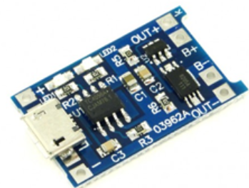
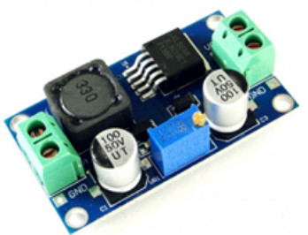
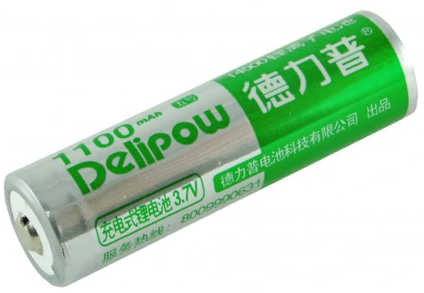
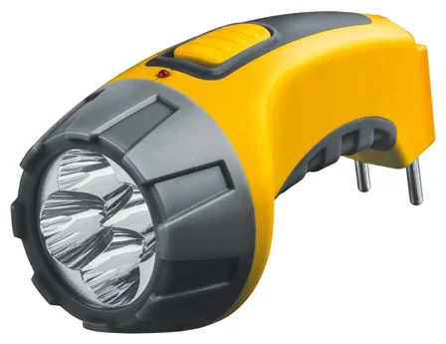
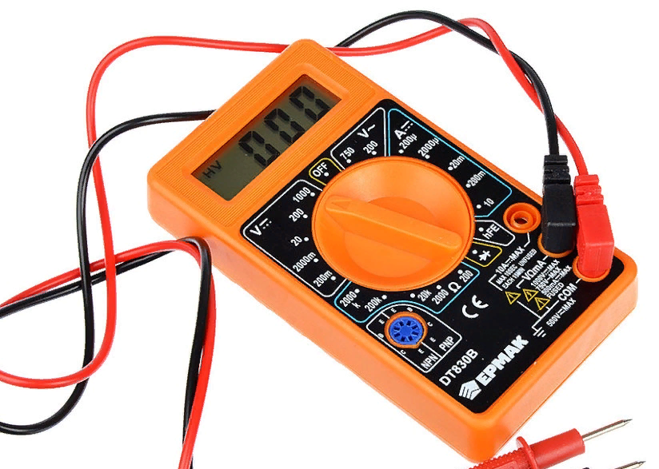
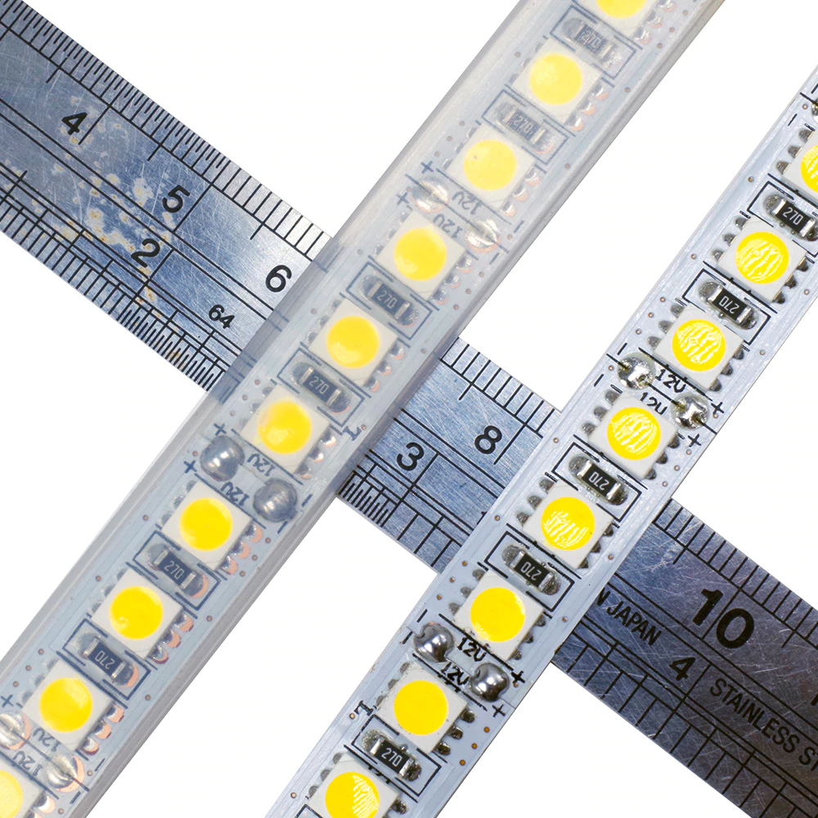
Оборудование для эксперимента
Солнечная панель Выдающая ток напряжением 5В; силой тока 5мА
Модуль заряда одного Li-ion аккумулятора
Преобразователь повышающий на базе XL6019, 5А
Аккумулятор LI-ION (18650), 2800МАЧ, 4А
Светодиодный фонарик
Мульти метр
Светодиодная лента 12В

